Slide 1
UPPAAL-TIGA e Problema Controllabilità
Tool: http://people.cs.aau.dk/~adavid/tiga/
Definito per verificare Timed Game Automata (TGA)
[Maler & al. ’95]
Stesso linguaggio di UPPAAL
variabili
tipi di dati strutturati (array, record, . . . )
broadcast channels
......
Distinzione tra azioni controllabili e incontrollabili
Il linguaggio di specifica per le proprietà da verificare è un sottoinsieme di CTL (con specifica di controllo)

Slide 2
Perché Giochi Temporizzati?
Plant
Continuous time
Real-time systems:
Systemi in cui la correttezza dipende da ordine logico degli eventi e loro temporizzazione!
… in aggiunta alla correttezza computazionale
Real Time Model-checking:
Modelllare l’ambiente + azioni eseguibili
Model |= φ? Prova automatica
Problema della Controllabillità
Sensors
Actuators
Controller Program
Discrete time

Slide 3
Perché Giochi Temporizzati?
Plant
Continuous time
Controller synthesis:
Modellare l’ambiente + cosa un controller può fare.
Generare un controller tale che controller |= φ!
Generare il “codice di controllo” automaticamente
Gioco temporizzato con 2-player:
Mosse dell’ambiente vs Mosse del controller ==> Timed Game Automata
Sensors
Actuators
Controller Program
Discrete time

Slide 4
Timed Game Automata
Introdotti da Maler, Pnueli, Sifakis [Maler & al. ’95]
Il Controller osserva continuamente il sistema (tutte le azioni e i “ritardi” sono osservabili)
Il Controller può
aspettare (azione di delay λ)
Eseguire una azione controllabile
(anticipare un delay eseguendo una azione controllabile)

Slide 5
Timed Game Automata
[Maler & Pnueli & Sifakis 1995]
L’insieme delle azioni A è diviso in due set disgiunti
Act_{c} : insieme di azioni controllabili
Act_{u} : insieme di azioni non controllabili
Valuation dei clock rimane come per TA
Stato è una coppia (q_{i},v) con q_{i} location e v valuation
Una strategia f è un mapping parziale tra l’insieme degli stati (su Runs) dell’Automa e l’insieme Act_{c}∪ {λ}
L’azione speciale λ rappresenta “Aspetta e non fare niente” (fai scorrere il tempo)
Contr.
Uncontr.

Slide 6
Controller Synthesis con TGA
Una volta definiti
Un Sistema S con le sue possibili evoluzioni
Un Controller C con le sue azioni
Una proprietà φ
Controller synthesis è un processo che equivale a trovare:
Una strategia f tale che (f||S)|= φ
….o provare che non esiste una tale strategia
Controller C per rispettare proprietà φ implementato tramite strategia f per sistema S

Slide 7
Controller Synthesis con TGA
Reachability & safety games
control: A<> TGA.goal
control: A[] not TGA.L4
Memoryless strategy:
state ==> action

Slide 8
Strategie
L’algoritmo genera gli insiemi di stati winning e losing, non le strategie
Le strategie sono calcolate “on top” selezionando
Le azioni che portano ad un winning state (reachability)
Evitando le azioni che portano ad un losing states (safety)
Le regole hanno questa forma

Slide 9
Risultati teorici
È stato definito un algoritmo simbolico iterativo per processare l’insieme W* dei winning states per i giochi temporizzati [Maler & al. ’95, De Alfaro & al. ’01]
Safety e Reachability control sono EXPTIME-complete [Henziger & Kopke ’99]
Definizione di un algoritmo on-the-fly efficiente per safety & reachability games [Cassez & al. ’05]

Slide 10
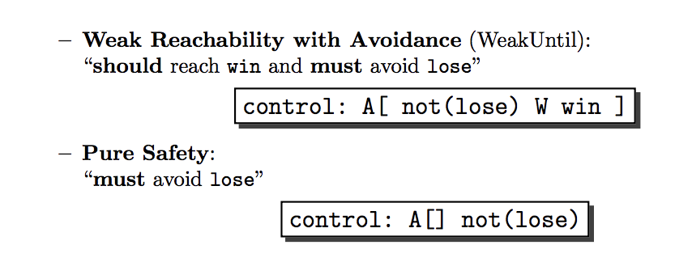
Linguaggio per query

Slide 11
Esempi di query

Slide 12
TGA – Giochiamo!
Control: A<> TGA.goal
Nota: Questa è una possibile strategia, ne esistono altre
x < 1 : λ
x ==1 : c
x < 2 : λ
x ≥ 2 : c
x ≤ 1 : c
x < 1 : λ
x == 1 : c

Slide 13
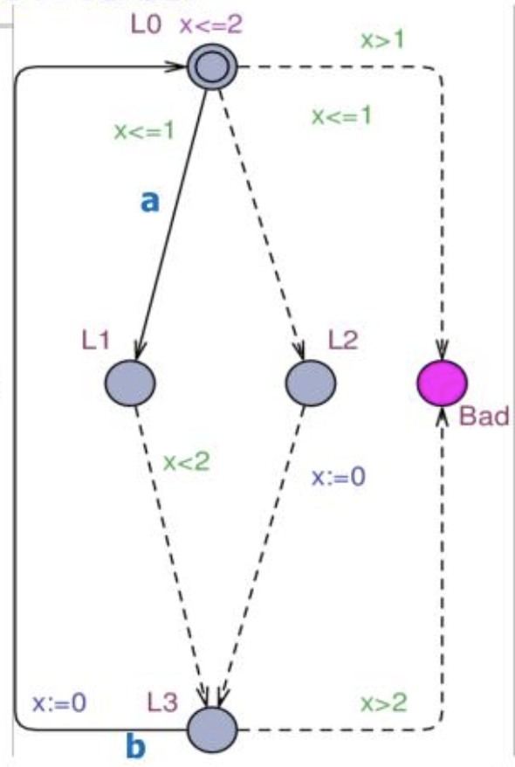
TGA – Giochiamo ancora!
Control: A[] not TGA.Bad
Nota: Questa è una possibile strategia, ne esistono ancora altre
x <= 1 : a
True : λ
True : λ
x <= 1 : b

Slide 14
Proviamo UPPAAL-TIGA

